Slide 1
Игра «Узнай меня»
Вторая младшая группа №13
Воспитатель Привалова И.Г.

Slide 2
Задачи: 1. Расширять и активизировать словарный запас детей. 2. Развитие внимания, памяти, воображения, мышления. 3. Сопоставление геометрических фигур с предметами окружающего мира.
Цель: Профилактика оптико-пространственной дисграфии

Slide 3
Какие фигуры изображены на экране?

Slide 5
Какие геометрические фигуры изображены на экране?

Slide 6
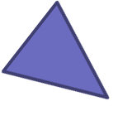
Отгадайте загадки

Slide 7
Какие геометрические фигуры на экране?

Slide 8
Отгадайте загадки

Slide 9
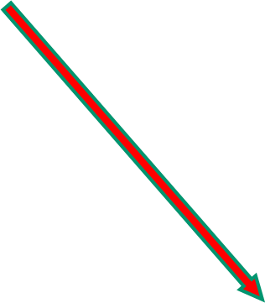
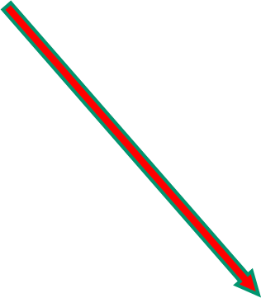

Slide 10
Спасибо за внимание!!!

